Slide 1
MinerU · Sci-Evo
Sci-Evo-LabTrace
一条主线
从论文 PDF 到可训练科研轨迹的数据集
论文不是终点；可复核的过程轨迹才是训练科学智能体的资产。
一句话：用 MinerU 把论文拆成可追溯证据，再整理成科学智能体能学习和评测的科研过程。
核心差异
证据先行 → 轨迹抽取 → 评测生成 → 质量闭环
5
29
63
25
Gold case
轨迹步骤
评测任务
OA 候选
Sci-Evo · LabTrace
01

Slide 2
目录
评委可以按四个问题阅读这份材料。
01
02
03
为什么需要
→
证据怎么来
→
如何被验证
论文结论很多，但可学习的科研过程数据仍然稀缺。
MinerU 把 PDF 转成 Markdown、layout 和块级证据。
Schema、gold case、评测任务和报告共同证明质量。
阅读主线
问题定义 → MinerU 证据 → 数据结构 → 质量验证 → 后续扩展。
Sci-Evo · LabTrace
02

Slide 3
主线架构
先把论文变成可信证据，再把证据组织成科研轨迹。
输入
解析
建模
抽取
产出
PDF / DOI / 许可信息
→
MinerU / Markdown / layout
→
case schema / evidence map
→
trajectory / verification
→
JSONL / tasks / reports
统一证据链
统一工程闭环
每个轨迹步骤保留来源页码、定位文本和 MinerU block 对应关系。
构建、校验、质量报告和一致性检查共同保证材料可复核、可扩展。
Sci-Evo · LabTrace
03

Slide 4
证据来源
MinerU 不是展示点，而是每条轨迹可追溯的第一公里。
1
5
100%
MinerU 本地产物
本地解析样例
核心产物类型
样例可复查
输入
5 个 PDF
产物
md / layout
证据
页码 / block
复核方式：关键字段回到 PDF 页面、Markdown 段落或 layout 块；全文级产物因许可仅本地留存。
边界
全文本地留存
扩展
开放论文补解析
Sci-Evo · LabTrace
04

Slide 5
数据内容
当前 5 条 gold case 覆盖样例、开放论文和后续候选队列。
样本
领域
轨迹重心
许可状态
关键证据
0001 luciferase
生物发光
从头设计 + 筛选
种子样例
目标、突变、细胞验证
0002+0003 ML/DE
酶工程
文库设计 + 进化复盘
CC-BY
模型输入、结构证据
0004 Pro-PRIME
工业抗体
LLM + 生产验证
CC-BY
65 突变、DBC、epistasis
0005 signal leader
酵母分泌
bottom-up + top-down
CC-BY
1600 克隆、跨酶验证
这张表让评委可以在一页内看清当前数据覆盖、来源合规性和后续扩展空间。
Sci-Evo · LabTrace
05

Slide 6
标注结构
每条 case 都按“目标、过程、验证、质量”四层组织。
case 画像
进入结构化标注
目标
从论文中抽取可量化科研目标
initial_request
目标、约束、量化指标
→
agent_trajectory
action / tool / parameter / observation
难点
计算设计、湿实验和失败修正需串联
success_verification
最终验证方法与指标
边界
只保留有证据和许可状态的步骤
quality
gold 等级、证据覆盖、许可复核
同一篇论文的切分方式会直接影响样本质量；我们的原则是先定边界，再抽步骤，再做证据绑定。
Sci-Evo · LabTrace
06

Slide 7
工程体系
评委从项目目录就能进入数据、报告、脚本和证据。
数据
报告
Gold JSONL / Eval tasks
质量报告 / MinerU 报告
项目目录
数据 / 文档 / 报告 / 脚本
文档
工具
README / 技术报告
build / validate
核心材料彼此可互相印证：数据能被脚本校验，报告能回到来源与指标。
Sci-Evo · LabTrace
07

Slide 8
质量验证
质量不是口头承诺，而是由校验脚本、评测任务和报告共同约束。
5/5
63
25
100%
Gold case 通过校验
自动评测任务
开放来源已筛选
核心材料完备
许可状态
结构校验通过；一致性检查通过。
CC-BY 4 / 样例待复核 1
质量报告
校验覆盖：数据结构、评测任务、质量报告、许可状态与 Git 状态。
已生成
一致性检查
通过
自动审校
Sci-Evo · LabTrace
08

Slide 9
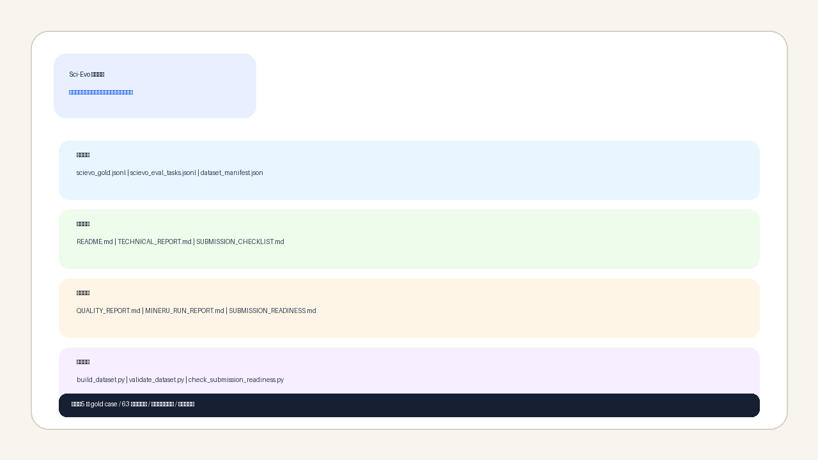
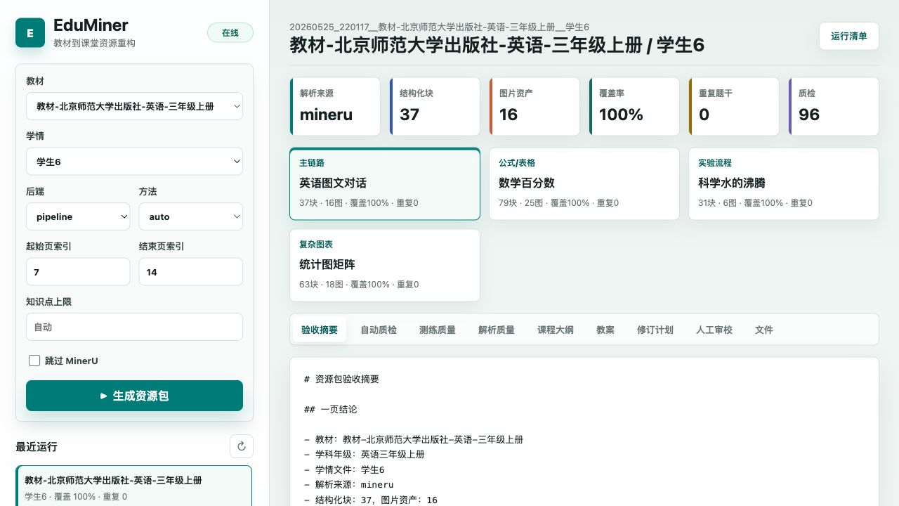

快速复核
先看核心事实，再沿着文件路径进入证据、报告和代码。
首屏讲清楚三件事
数据
gold / eval / manifest
文档
README / 技术报告
验证
校验通过
边界
许可复核说明
Sci-Evo · LabTrace
09

Slide 10
后续增强
基础版本已经完整；后续增强集中在强 case 密度、录屏和许可清晰度。
P0
P1
P2
P3
完整基础版本
扩展更多强闭环 case
补齐 MinerU 产物
公开版合规
当前已完成；数据、报告、PPT 与校验链齐全。
优先补 3-5 条同主题高证据案例。
为新增开放论文补本地解析和块级证据绑定。
逐条确认全文、图片和解析产物的许可边界。
总结：MinerU 负责把论文变成可信结构化证据，Sci-Evo-LabTrace 负责把证据组织成可训练、可评测、可复核的科研演化数据。
Sci-Evo · LabTrace
10

